Slide 1
Алгоритмизация и основы программирования.

Slide 2
Анализ рекурсивных алгоритмов.

Slide 3
Дан рекурсивный алгоритм:
procedure F(n: integer);
begin
writeln(n);
if n < 5 then begin
F(n + 1);
F(n + 3)
end
end;
Найдите сумму чисел, которые будут выведены при вызове F(1).
1
2
4
3
5
5
7
4
6
5
7
Ответ:
49

Slide 4
Дан рекурсивный алгоритм:
procedure F(n: integer);
begin
writeln(n);
if n < 6 then begin
F(n+2);
F(n*3)
end
end;
Найдите сумму чисел, которые будут выведены при вызове F(1).
1
3
3
5
9
5
9
7
15
7
15
Ответ:
79

Slide 5
Алгоритм вычисления значения функции F(n), где n – натуральное число,
задан следующими соотношениями:
F(1) = 1
F(n) = F(n–1) * n, при n > 1
Чему равно значение функции F(5)?
В ответе запишите только целое число
F(1) = 1
F(2) = F(2–1) * 2 = 2
F(3) = F(3–1) * 3 = 6
F(4) = F(4–1) * 4 = 24
F(5) = F(5–1) * 5= 120
Ответ:
120

Slide 6
Алгоритм вычисления значений функций F(n) и G(n), где n – натуральное число, задан следующими соотношениями:
F(1) = 1; G(1) = 1;
F(n) = F(n – 1) – G(n – 1),
G(n) = F(n–1) + G(n – 1), при n >=2
Чему равно значение величины F(5)/G(5)?
В ответе запишите только целое число.
F(2) = F(1) - G(1) = 0
G(2) = F(1) + G(1) = 2
F(3) = F(2) - G(2) = -2
G(3) = F(2) + G(2) = 2
F(4) = F(3) - G(3) = -4
G(4) = F(3) + G(3) = 0
F(5) = F(4) - G(4) = -4
G(5) = F(4) + G(4) = -4
F(5)/G(5) = 1
Ответ:
1

Slide 7
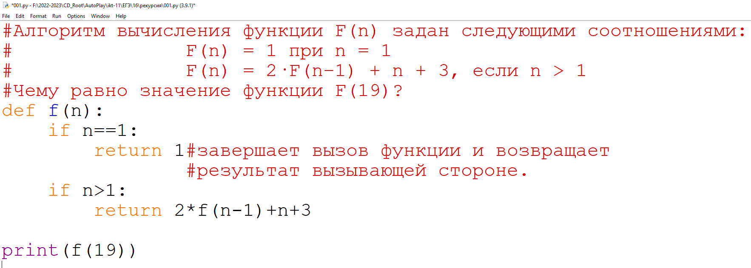
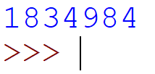
Ответ:

Slide 8
Ответ:

Slide 9
Ответ:
2

Slide 10
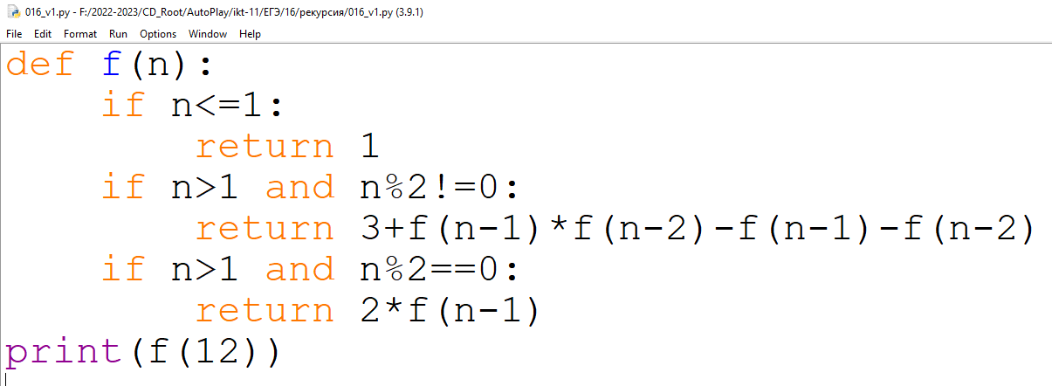
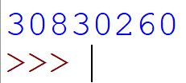
Ответ:

